Slide 1
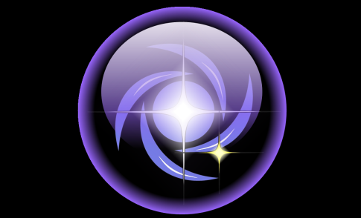
Projeto Rondon
Astronomia Básica
Centro de Divulgação da Astronomia
Observatório Dietrich Schiel
A Via Láctea
e outras galáxias
André Luiz da Silva
Observatório Dietrich Schiel
/CDCC/USP
Imagem de fundo: céu de São Carlos na data de fundação do observatório Dietrich Schiel (10/04/86, 20:00 TL) crédito: Stellarium

Slide 2
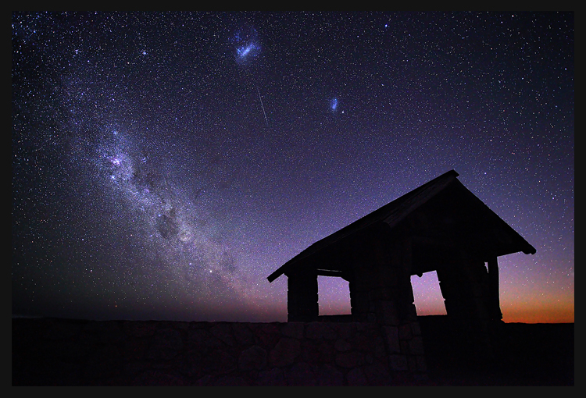
Crédito da imagem: http://www.capturingthenight.com/

Slide 3
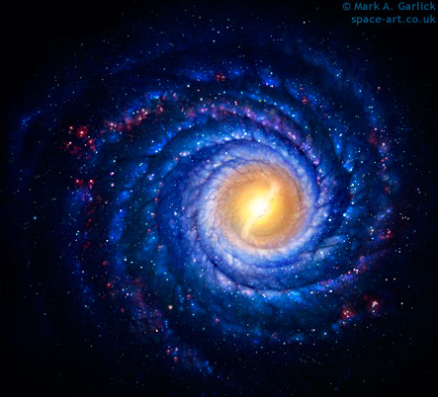
A Via Láctea vista de frente
100 mil a.l.
(concepção artística)

Slide 4
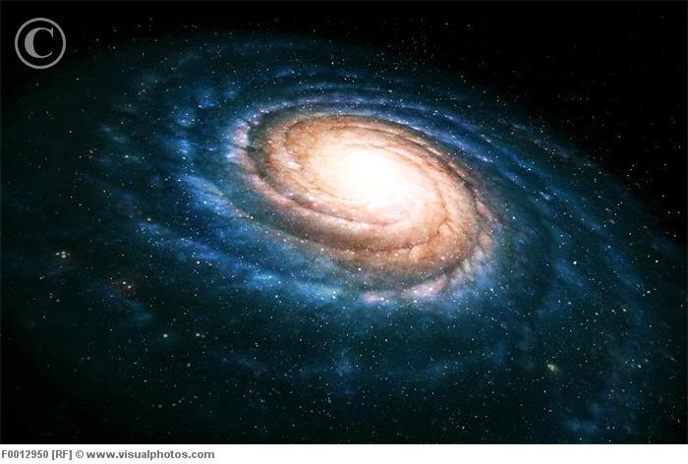
A Via Láctea: vista oblíqua
(concepção artística)
Crédito da imagem: Mark Garlick, disponível em http://www.visualphotos.com

Slide 5
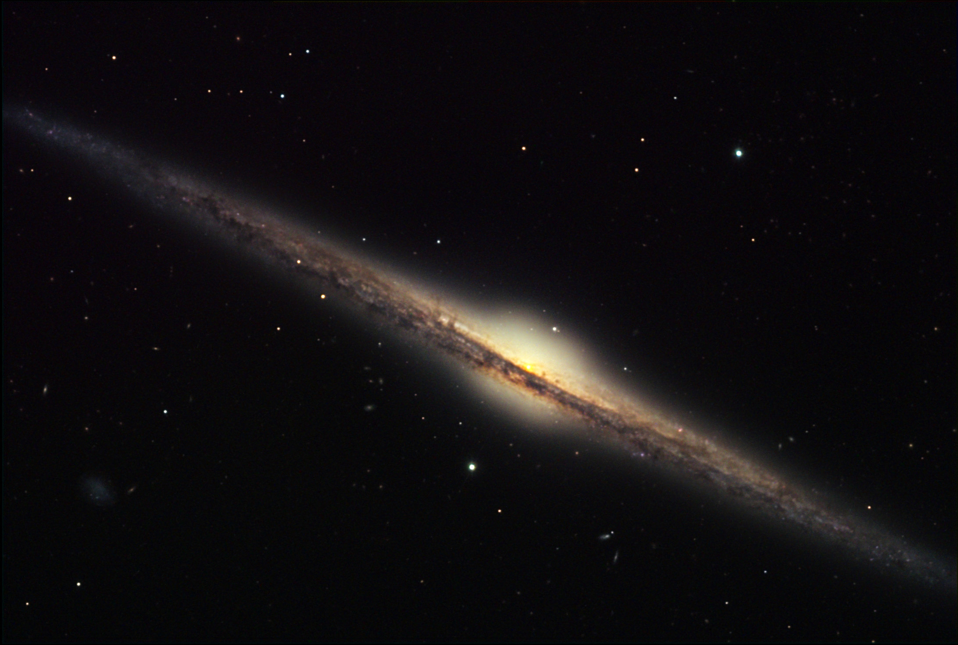
Como seria a Via Láctea de perfil
Crédito da imagem: Bruce Hugo e Leslie Gaul/Adam Block/NOAO/AURA/NSF

Slide 6
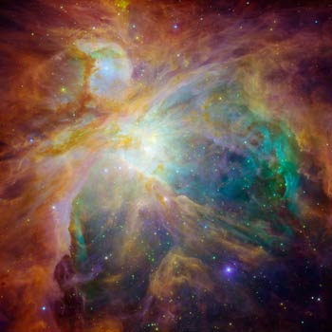
Nebulosa de Órion:
Tipo: região HII
Distância: 1500 a.l.
Constelação: Órion
Crédito da imagem: Telescópio Espacial Hubble

Slide 7
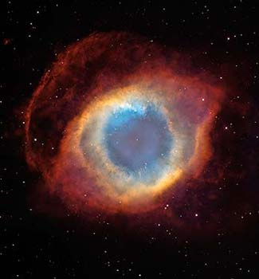
Nebulosa da Hélice, NGC 7293:
Tipo: nebulosa planetária
Distância: 690 a.l.
Constelação: Aquário
Crédito da imagem: Telescópio Espacial Hubble

Slide 8
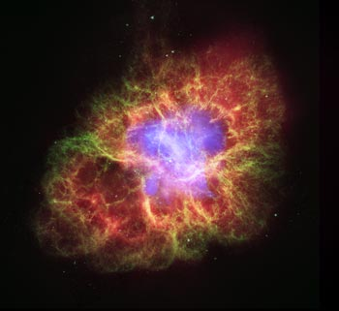
Nebulosa do caranguejo, M1:
Tipo: remanescente
de supernova
Distância: 6500 a.l.
Constelação: Touro
Crédito da imagem: Telescópio Espacial Hubble

Slide 9
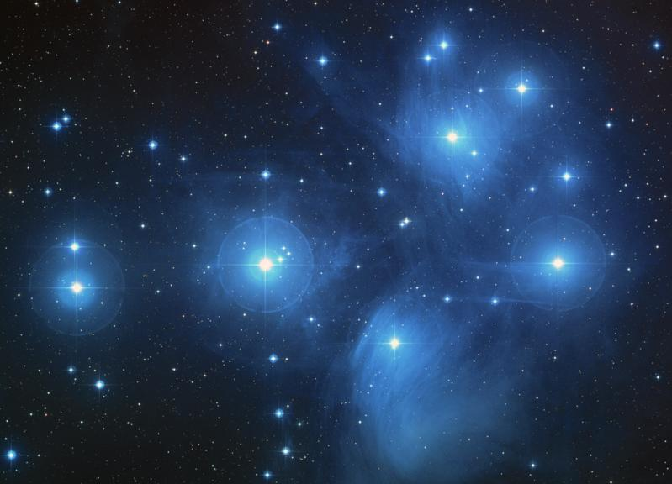
Plêiades, M45:
Tipo: aglomerado aberto
Distância: 400 a.l.
Constelação: Touro
Crédito da imagem: Telescópio Espacial Hubble

Slide 10
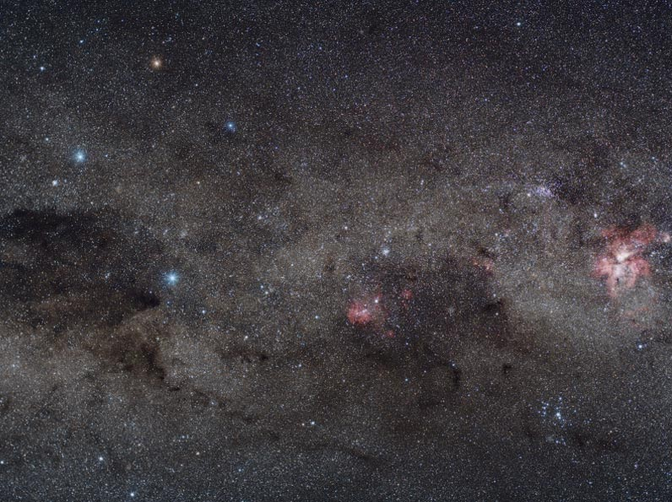
Nebulosa do “Saco de Carvão”
Tipo: nuvem molecular
Distância: 600 a.l.
Constelação: Cruzeiro do Sul
Crédito da imagem:Yuri Beletsky, disponível em http://apod.nasa.gov/apod/ap080707.html

Slide 11
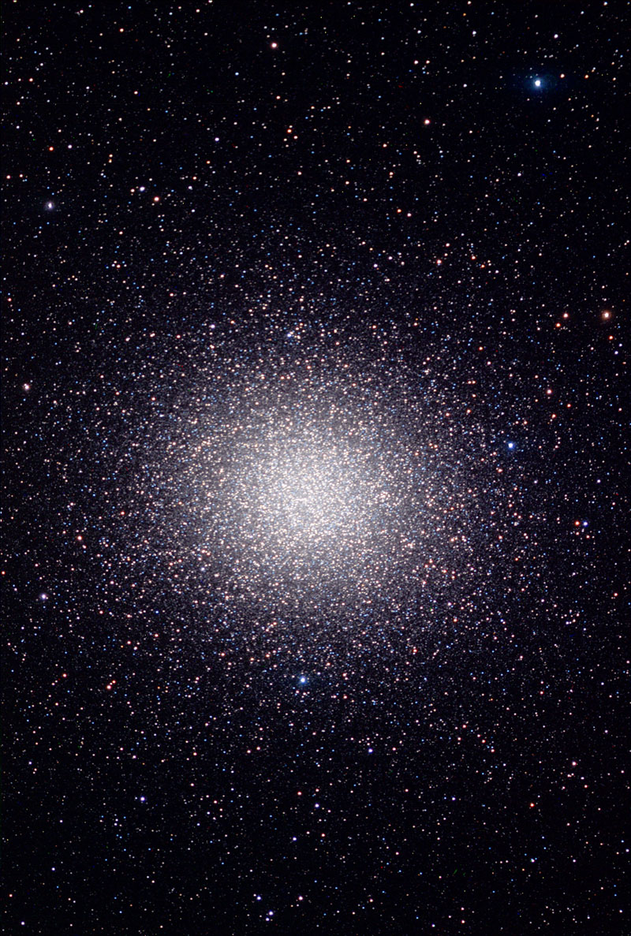
Omega Centauri:
Tipo: aglomerado globular
Distância: 17300 a.l.
Constelação: Centauro
Crédito da imagem: Telescópio Espacial Hubble

Slide 12
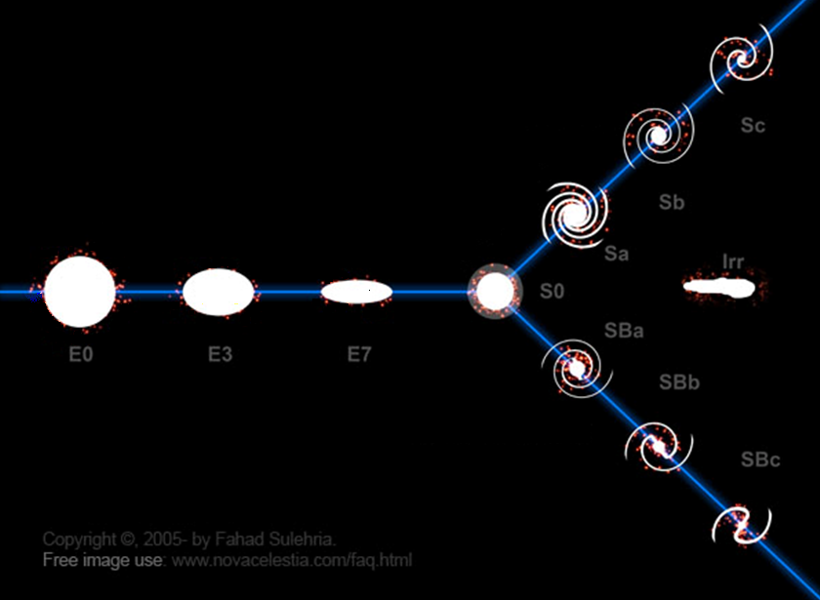
Classificação de Hubble
espirais
lenticulares
irregulares
elípticas
espirais barradas
Crédito da imagem: Fahad Sulehna

Slide 13
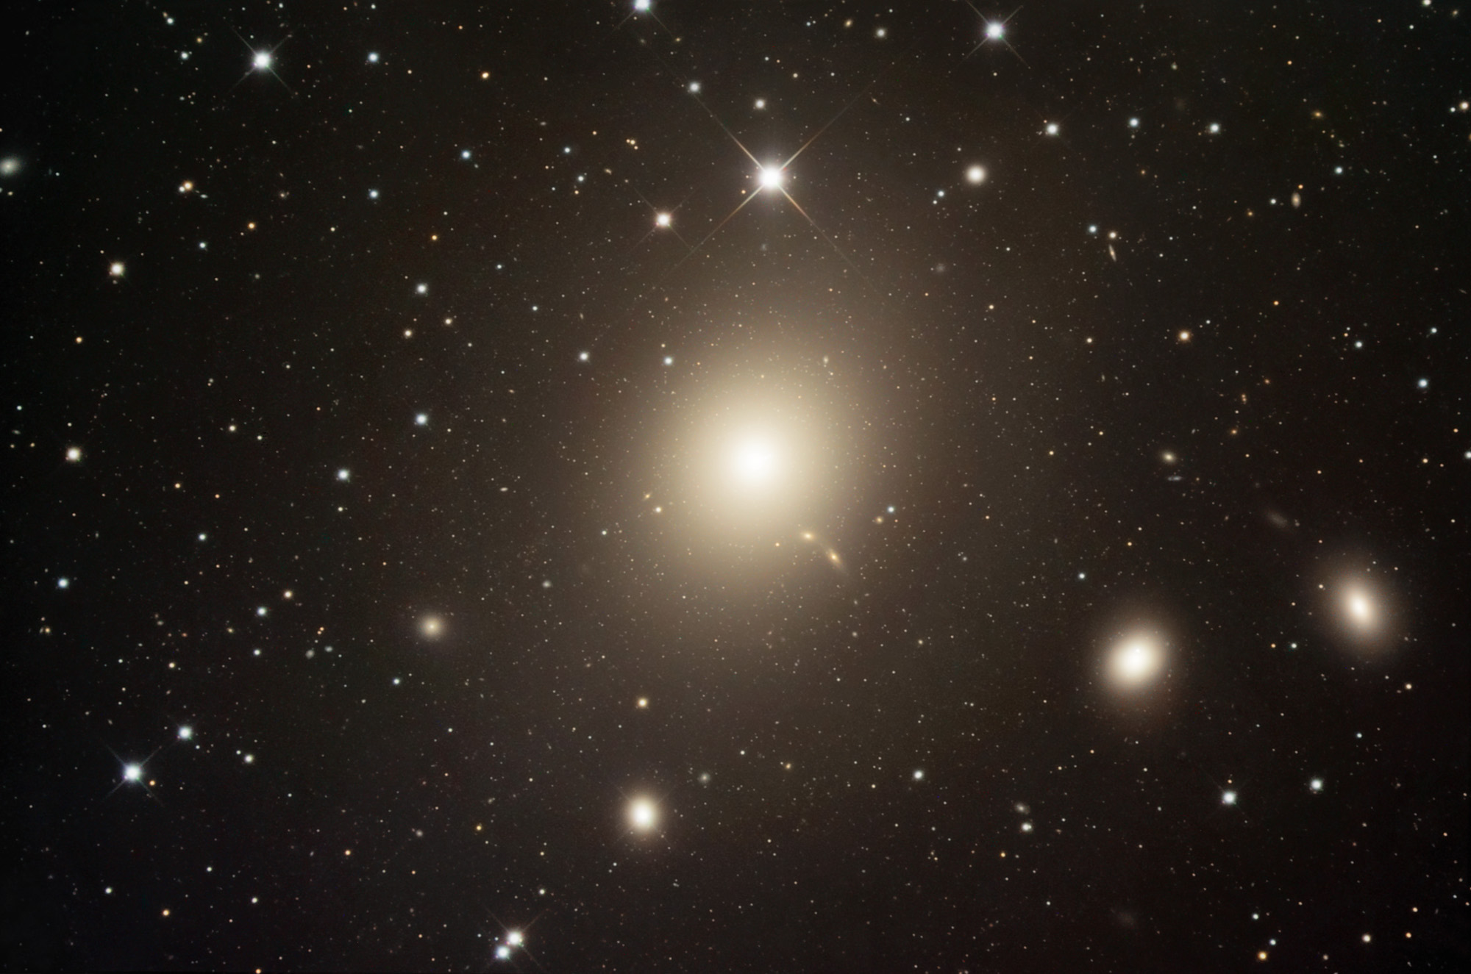
M 87:
Tipo: galáxia elíptica
Distância: 50 milhões de a.l.
Constelação: Virgem
Crédito da imagem: Telescópio Espacial Hubble

Slide 14
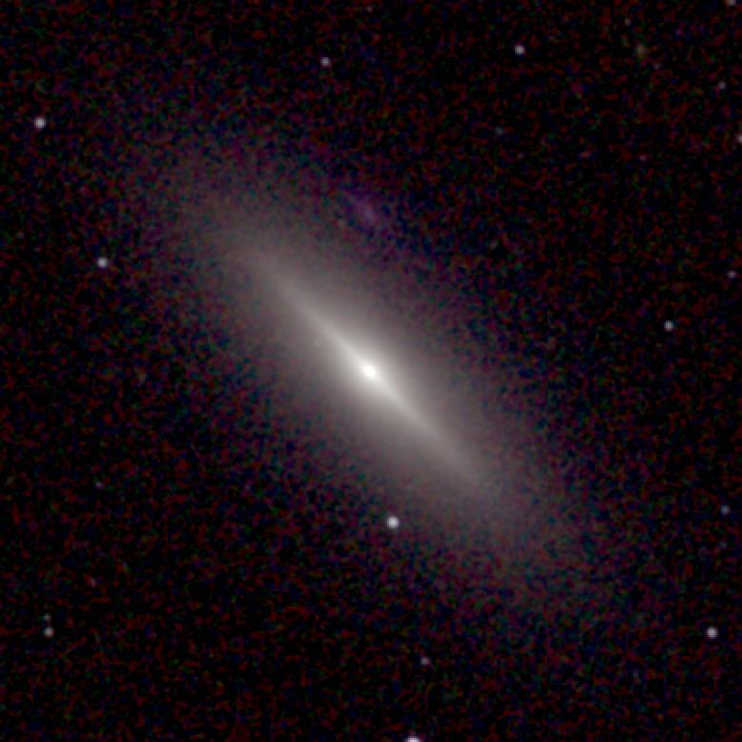
NGC 3115:
Tipo: galáxia lenticular
Distância: 45 milhões de a.l.
Constelação: Sextante
Crédito da imagem: Telescópio Espacial Hubble
Notes:
Crédito da imagem: http://www.calvin.edu/academic/phys/observatory/images/Astr212.Spring2007/VanderTuig.html

Slide 15
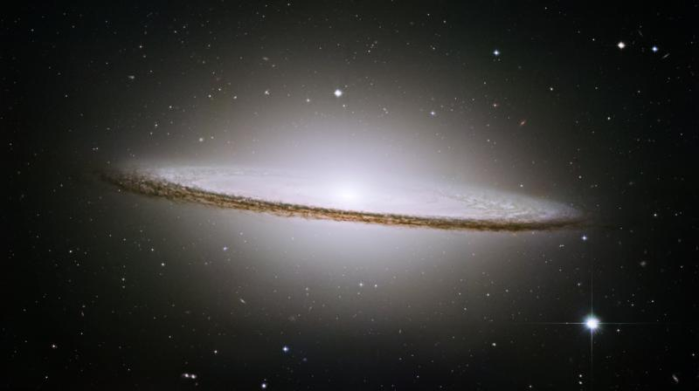
M 104 (NGC 4594):
Tipo: galáxia espiral (visão oblíqua)
Distância: 31 milhões de a.l.
Constelação: Virgem
Crédito da imagem: Telescópio Espacial Hubble

Slide 16
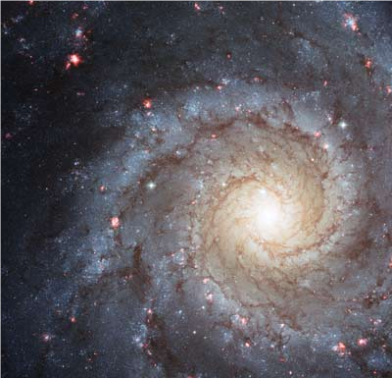
M 74, NGC 628:
Tipo: galáxia espiral
Distância: 32 milhões de a.l.
Constelação: Peixes
Crédito da imagem: Telescópio Espacial Hubble

Slide 17
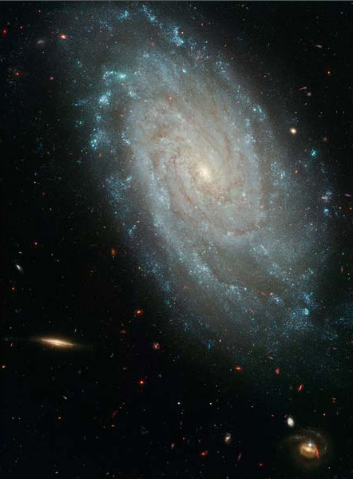
NGC 3370:
Tipo: Galáxia espiral
Distância: 98 milhões de a.l.
Constelação: Leão
Crédito da imagem: Telescópio Espacial Hubble

Slide 18
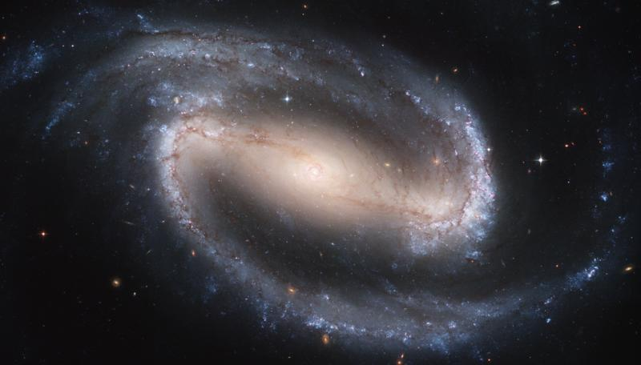
NGC 1300:
Tipo: galáxia espiral barrada
Distância: 69 milhões de a.l.
Constelação: Erídano
Crédito da imagem: Telescópio Espacial Hubble

Slide 19
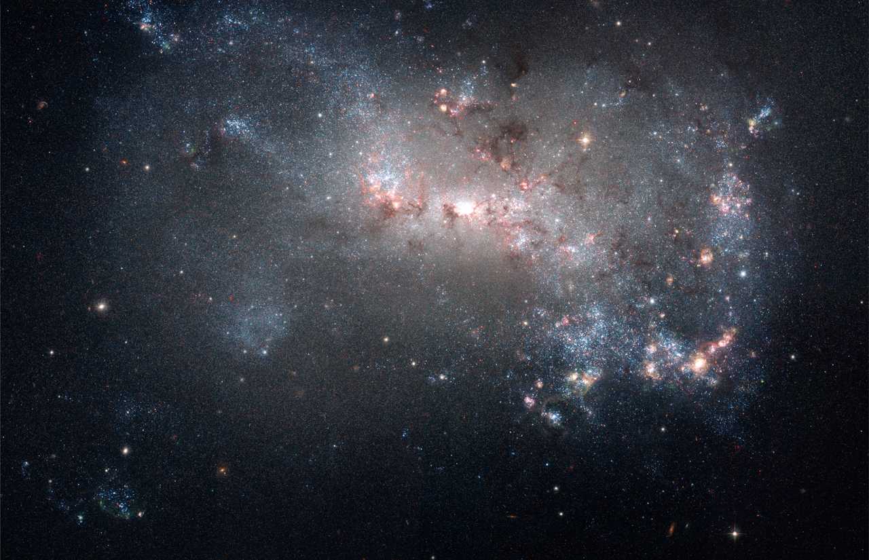
Crédito da imagem: Telescópio Espacial Hubble
NGC 4449:
Tipo: galáxia irregular
Distância: 12 milhões de a.l.
Constelação: Cães de caça

Slide 20
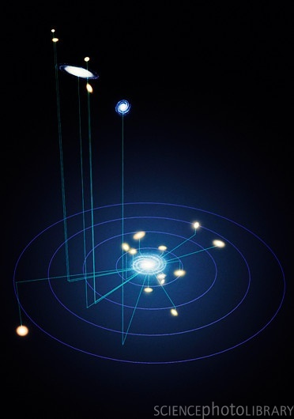
Galáxia de Andrômeda
2 milhões de a.l.
Via Láctea
O Grupo Local de Galáxias

Slide 21
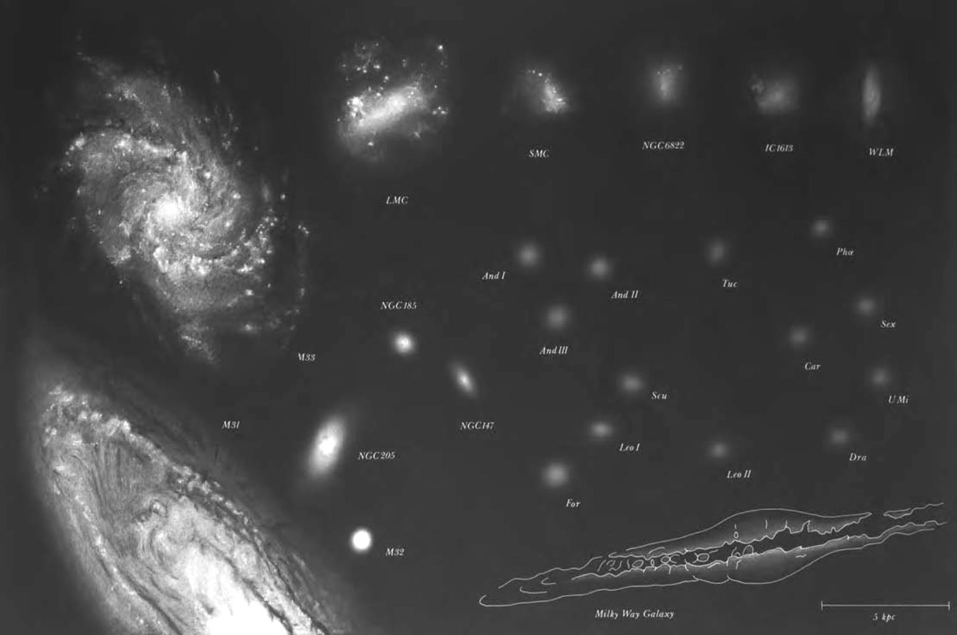
Crédito da imagem: B. Binggeli, extraído de Sparke e Gallagher (2007)
Galáxias Gigantes e anãs

Slide 22
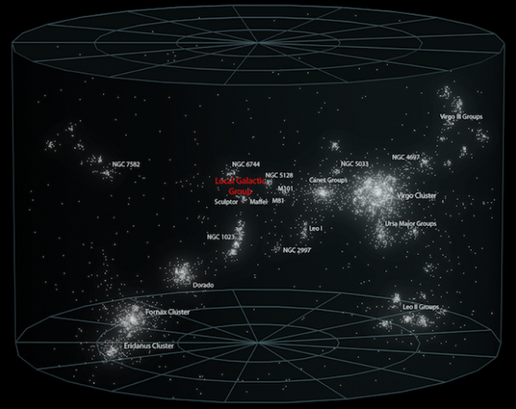
O superaglomerado
local de galáxias
52 milhões de a.l.
Crédito da imagem: http://en.wikipedia.org

Slide 23
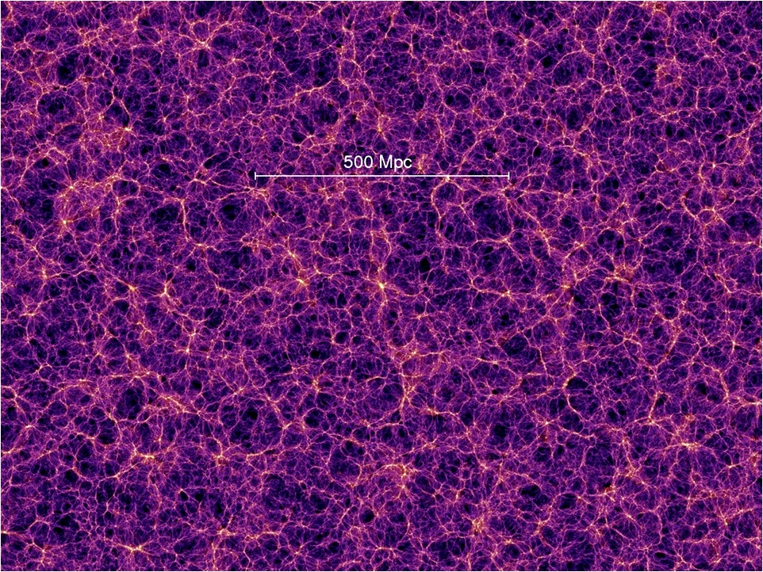
Estrutura em grande escala
do Universo
Crédito da imagem: http://www.mpa-garching.mpg.de

Slide 24
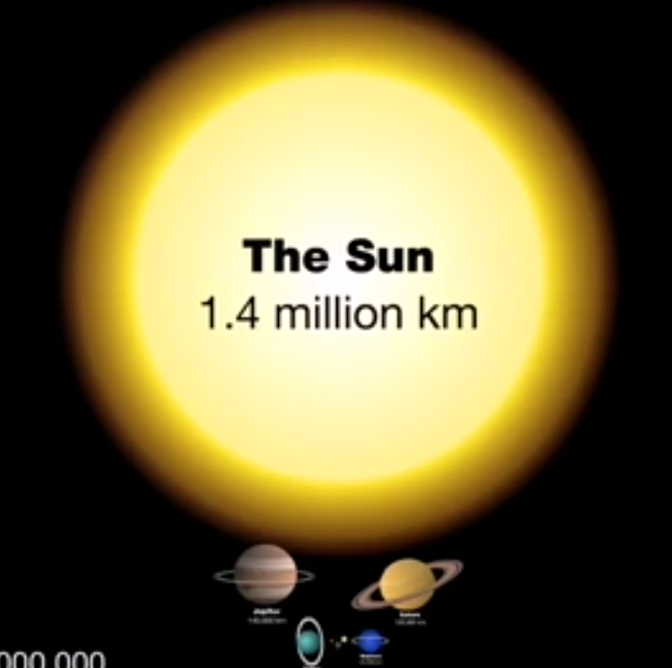
Escala de tamanhos
Crédito: jacknjellify, disponível em http://www.youtube.com/watch?v=OD-fpsHQCFg&list=UUeKLuqGciqZZ5RFYk5CbqXg

Slide 25
Crédito da imagem: NASA/WMAP Science Team/Elisa C. Arizono

Slide 26
Matéria
Escura: 23%
Átomos: 4%
Energia
Escura: 73%
Crédito: André Luiz da Silva/CDA/CDCC/USP

Slide 27
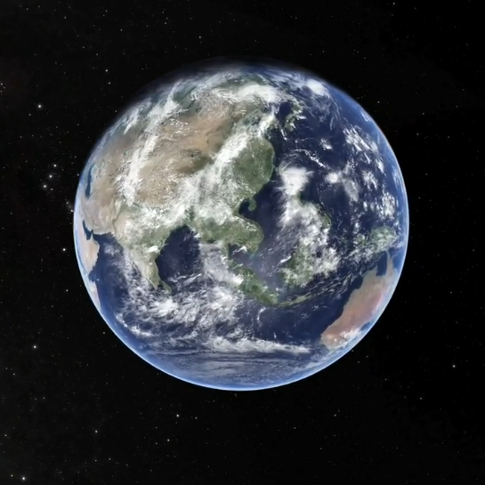
Uma viagem ao universo conhecido...
Fonte: Museu de História Natural de Nova Iorque

